Slide 1



O PAPEL DA VACINAÇÃO CONTRA HPV NA PREVENÇÃO E ELIMINAÇÃO DO CÂNCER DE COLO DO ÚTERO
Ana Goretti Kalume Maranhão
Departamento do Programa Nacional de Imunizações
Secretaria de Vigilância a Saúde e Ambiente
Ministério da Saúde

Slide 2
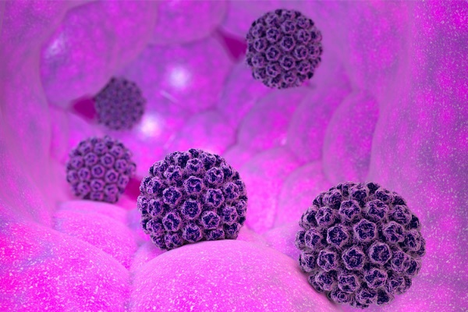
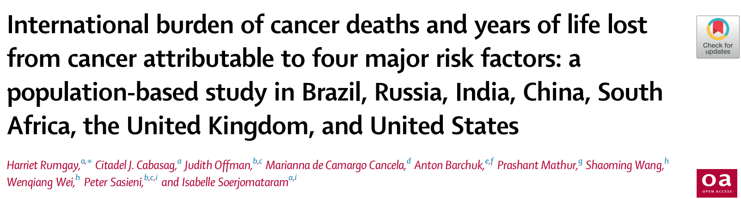
Vacinar é a nossa força
CARGA DA DOENÇA
O Papilomavírus Humano de alto risco é causa necessária ao câncer de colo do útero
Difícil Controle
A maioria das infecções por HPV são assintomáticas
Mulheres e Homens muitas vezes não sabem que tem
50% a 80% das pessoas sexualmente ativas terão infecções por HPV antes dos 50 anos.
60% dos parceiros dos infectados adquirem a doença após um único contato
Fácil transmissão
Estimativa de 10.700 mortes evitáveis por câncer no Brasil em 2020 devido ao HPV (IC 95% 10.300 a 11.500)
“Você acha que nunca viu o vírus, mas ele provavelmente já te viu ou verá!”

Slide 3


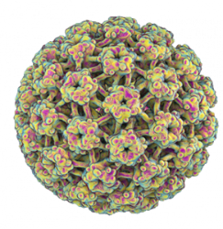
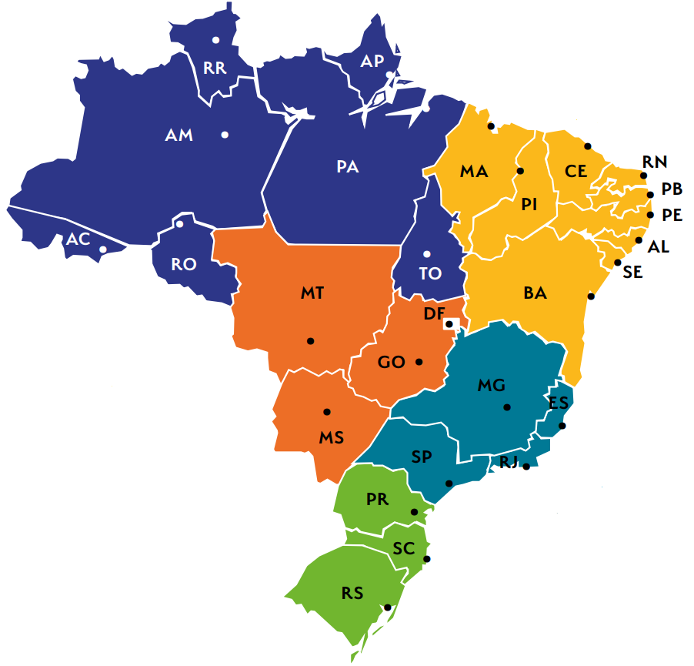
RESULTADO: ESTUDO NACIONAL DE PREVALÊNCIA DE HPV
Estimar a prevalência do HPV e seus tipos no Brasil;
Impacto da vacinação contra HPV;
Identificar fatores demográficos, sócio-ecônomicos e culturais associados á infecção HPV.
63,5%
56,7%
60,2%
50,5%
HPV de alto risco
47,7% das mulheres
35,18% dos homens
Cerca de 50% dos jovens apresentam HPV anal, sendo que 42% apresentam HPV de alto risco para o desenvolvimento de câncer;
50,3%

Slide 4






LINHA DO TEMPO DA VACINA HPV
2014
2017
2023
  Meninas de 11 a 13 anos
Meninas de 9 a 14 anos
Meninos de 11 a 14 anos
e 15 a 26 anos Imunodeprimidos
Vítimas de violência sexual
9 a 45 anos
2016
2022
Meninas de 9 a 13 anos e de 15 a 26 anos vivendo com HIV Aids
*Mulheres e Homens imunodeprimidos 9 a 45 anos
Meninos
9 a 14 anos
*Pessoas que vivem com HIV/Aids, trasplantados de órgãos sólidos, de médula óssea e oncológicos

Slide 5


ELIMINAÇÃO DO CÂNCER CERVICO UTERINO: COMPROMISSOS ASSUMIDOS PELO MS E CUMPRIDOS NA VACINAÇÃO 2023/2024/2025
1 - Inclusão de vítimas de abuso sexual
2 - Adoção de dose única da vacina HPV
3 - Inclusão de portadores de Papimomatose Respiratória Recorrente
4 - Inclusão de usuários de PrEP
5 - Catch up até 19 anos
1
2
3
4
5
9 a 14 anos (2 doses)
15 a 45 anos (3 doses)
Postos de vacinação
CRIE
Hospital de Referência
9 a 14 anos (1 dose)
Postos de vacinação/Escolas
A partir de 2 anos (3 doses)
Postos de vacinação
CRIE
15 a 45 anos (3 doses)
Postos de vacinação
CRIE
Serviço de atendimento/SAE
Centro de Triagem
15 a 19 anos (1 dose)
Postos de vacinação/Escolas/vacinação extra muro

Slide 6
. .
VACINA DO HPV REDUZ INCIDÊNCIA DE CÂNCER DE COLO DE ÚTERO
Publicado no New England , mostra relação entre vacinação HPV, e risco de CCU
Registros de saúde nacionais da Suécia
Acompanhadas 1.672.983 mulheres de 10 a 30 anos de idade entre 2006 a 2017.
Avaliado a associação entre vacinação contra HPV e risco de cancer de colo do útero invasivo.
Publicação no The Lancet/2021 mostra a magnitude do benefício de vacinar adolescentes contra o HPV (papilomavírus humano).
De acordo com a pesquisa realizada no Reino Unido, a vacinação de adolescentes contra HPV iniciada em 2008 e com taxa de cobertura vacinal de 85%, traz diversos benefícios:
1-
3-
87% de redução no risco de desenvolver o câncer de colo de útero para as meninas vacinadas com 12 ou 13 anos de idade
Resultados
Quando comparado com mulheres não vacinadas, o risco de CA invasivo de colo de útero foi :
88% menor nas vacinadas antes dos 17 anos
53% menor nas vacinadas entre 17 e 30 anos.
97% de redução das lesões precursoras NIC3 para quem recebeu a vacina aos 12 e 13 anos e de 39% para quem recebeu a vacina aos 16 e 17 anos
Maggie Ecruickshanka MihaelaGrigoreb - Cervical cancers avoided by HPV immunisation. The Lancet. Volume 398, Issue 10316, 4–10 December 2021, Pages 2053-2055
4-
Análise por Idade, Período e Coorte de Nascimento Baseada na População sobre o Declínio da Prevalência do Papilomavírus Humano
Entre coortes vacinadas em escolas na Suécia com cobertura vacinal >80%, o HPV-18 está desaparecendo a ponto de se aproximar da extinção estocástica, e o HPV-16 tornou-se raro, sugerindo que a eliminação da transmissão do HPV-18 dentro de uma população definida é possível.
Lei J, et al. HPV Vaccination and the Risk of Invasive Cervical Cancer. N Engl J Med 2020;383:1340-8
. DOI:10.1056/NEJMoa1917338
Publicado no JAMA Pediatrics em 29/09/2025, examinou a eficácia e a proteção de rebanho durante os primeiros 17 anos após a introdução da vacina HPV em 2.335 adolescentes e mulheres jovens de 13 a 26 anos.
2-
Population-Based Age-Period-Cohort Analysis of Declining Human Papillomavirus Prevalence
PMID: 39841153 PMCID: PMC11998575 DOI: 10.1093/infdis/jiaf032
J Infect Dis.2025 Apr 15;231(4):e638-e649. doi: 10.1093/infdis/jiaf032
Resultados
A eficácia em nível populacional e a proteção do rebanho foram robustas 17 anos após a introdução da vacina contra o HPV,
mesmo em adolescentes sexualmente ativas e mulheres jovens com risco relativamente alto de HPV que podem não ter recebido a série completa de vacinação.
Publicação no The Lancet/ 2025 sobre avaliação do impacto do programa brasileiro de vacinação contra HPV na incidência do câncer cervical e NIC3, em mulheres de 20 a 24 anos entre 2019 e 2023, mostrou redução da incidência de câncer cervical de 58% e NIC 3 de 54%.
Effect of Brazil’s national human papillomavirus vaccination programme on the incidence of cervical cancer and cervical intraepithelial neoplasia grade 3 in women aged 20–24 years: a population-based study .
5-
Population-Level Effectiveness and Herd Protection 17 Years
After HPV Vaccine Introduction. JAMAPediatrics | Original Investigation

Slide 7
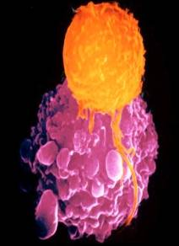
Segurança da vacina HPV
Desde seu licenciamento em 2006, cerca de 300 milhões de doses da vacina foram distribuídos no mundo.
O Comitê Assessor Global para Segurança de Vacinas (GACVS) da OMS vem reafirmando, que a vacina HPV é extremamente segura e os Eventos Adversos Associados à Vacina (ESAVI) são leves e locais.
Estudo publicado na França em 2017, em em mais de 2 milhões de jovens com idade entre 13 e 16 anos de idade, para verificação se a vacina HPV poderia ocasionar ou precipitar a ocorrência de doenças autoimunes não houve nenhuma evidencia de aumento de incidência do que na população não vacinada (MIRANDA, 2017).
Estudo realizado na Dinamarca e Suécia, entre os anos de 2006 a 2013, publicado na revista JAMA em 2015, que incluiu o acompanhamento de cerca de 4 milhões de mulheres, das quais 789.082 receberam a vacina HPV4, revelou que essa vacina não foi associada ao desenvolvimento da esclerose múltipla ou outras doenças desmielinizantes.
ANVISA, responsável pela certificação da eficácia e segurança dos imunobiológicos no Brasil, recentemente aprovou a ampliação dessa vacina para acima de 9 anos, sem limite de idade.

Slide 8
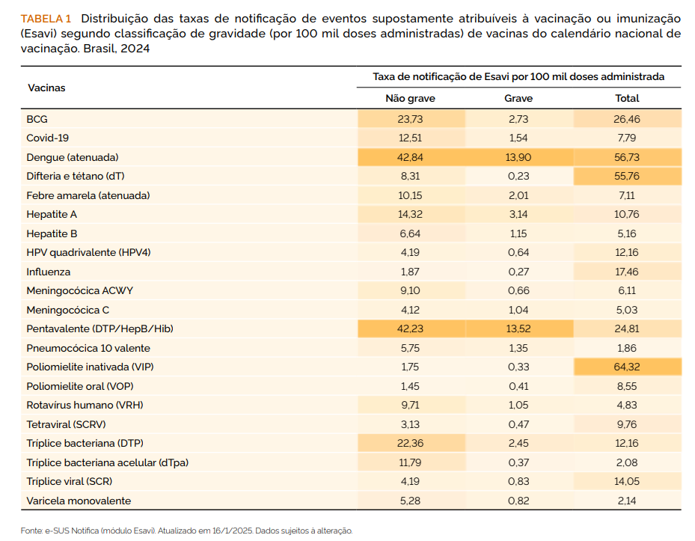
Vacina HPV em 2024
Segurança comprovada: na prática, essa vacina apresenta uma das menores taxas de ESAVI grave do calendário de vacinação e sustenta a ampliação da cobertura

Slide 9
Cobertura Vacinal de HPV (meninas e meninos). Brasil, 2024*.
FEMININO
MASCULINO
AM,DF,ES,MS,PR
AM,SC,RR
Estados com mais de 90%
9a
67,73%
54,32%
10a
83,06%
71,60%
11a
82,97%
70,22%
12a
83,88%
66,12%
13a
95,93%
73,29%
14a
83,54%
68,16%
9 a 14a
82,83%
67,26%
Fonte: RNDS (2024*). Atualização do painel em agosto de 2025. (*) Dados preliminares e sujeitos a alterações.

Slide 10

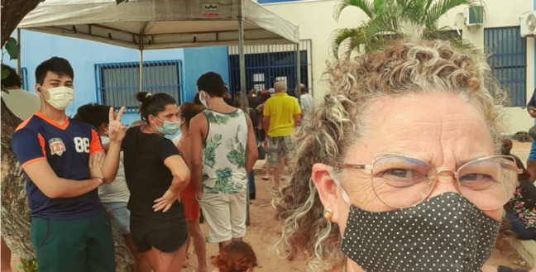
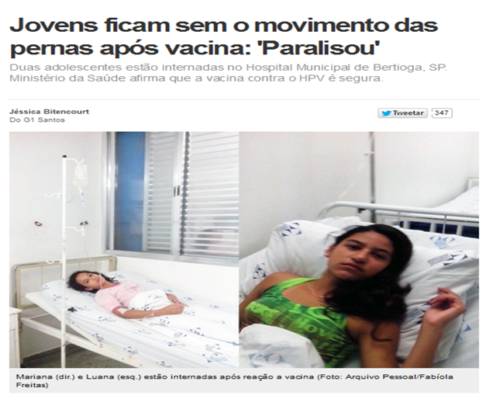

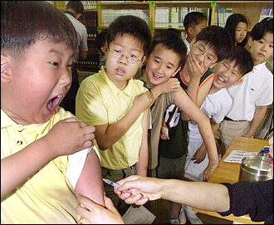
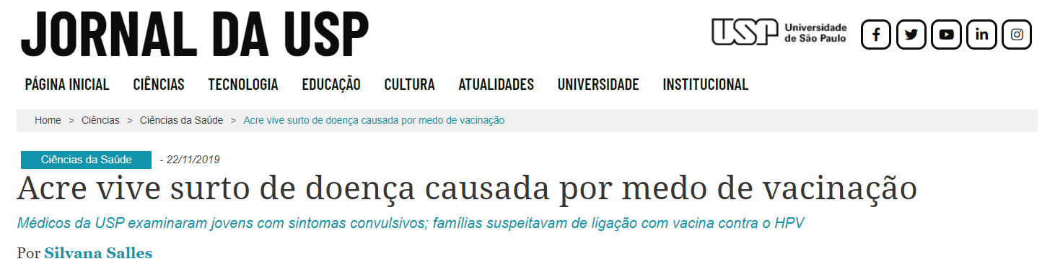
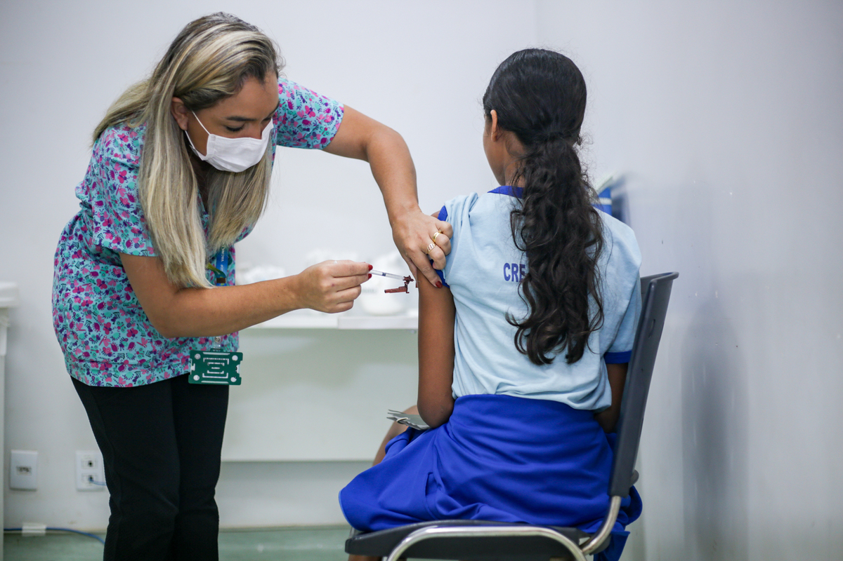

DESAFIOS DA VACINAÇÃO CONTRA HPV
Dificuldade de Acesso
Rebeldia
Reação Psicogênica
Conjunto de sintomas que se desenvolvem em resposta ao estresse associado à vacinação, decorrentes da combinação de fatores biológicos, sociais e psicológicos, pode ser desencadeada e se manifestar imediatamente antes, durante ou após a vacinação (OMS) .
Fake News
x
Desconhecimento
Vacinação na escolar

Slide 11
Vacinar é a nossa força

